Slide 1





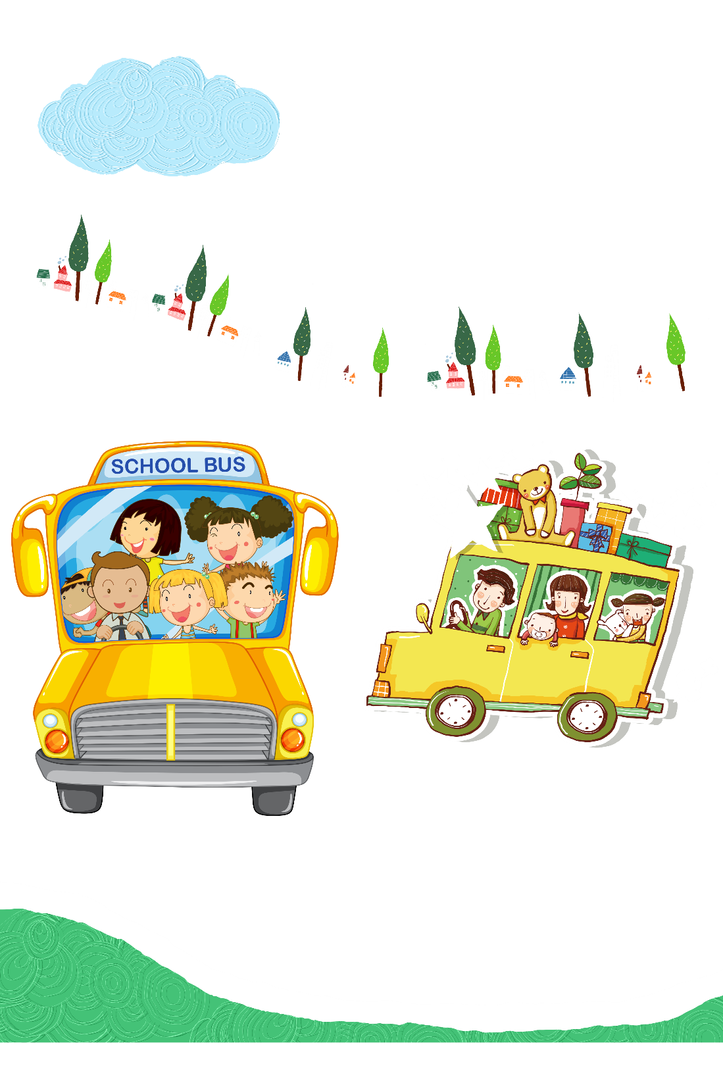


Slide 2


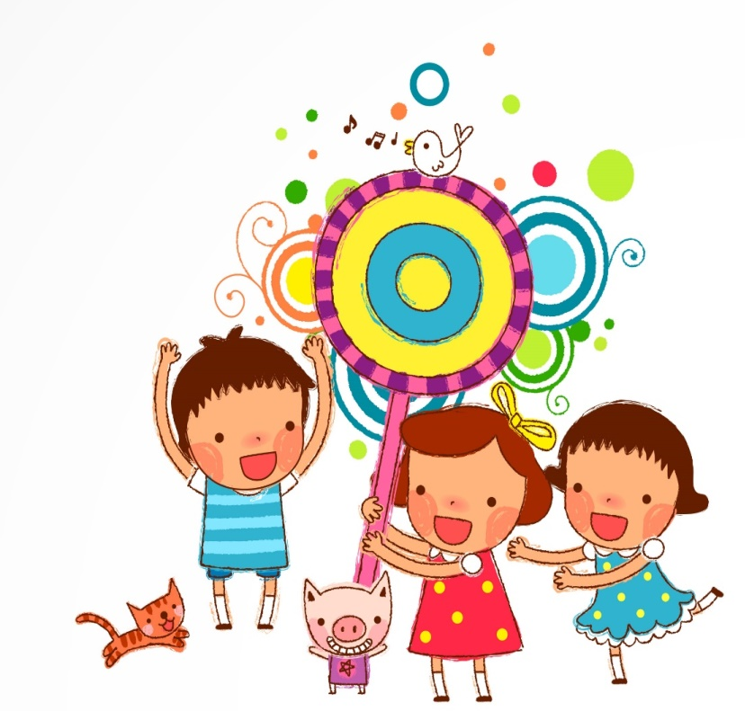


Slide 3

Ai mặc áo màu trắng
Có chữ thập xinh xinh
Tiêm thuốc cho chúng mình
Đuổi thật xa bệnh tật?
(Theo Lê Thu Hương)
Là bác sĩ
Ai thường hay đến lớp
Chăm chỉ soạn, chấm bài
Say sưa những ngày dài
Bên mỗi trang giáo án?
(Kim Ngân)
Là cô giáo

Slide 4


Slide 5

Yêu cầu cần đạt
- Học sinh đọc đúng từ ngữ, câu, đoạn và toàn bộ bài thơ “Con đường của bé” bằng giọng vui vẻ, hồn nhiên của bạn nhỏ trong bài thơ khi khám phá ra được nghề nghiệp của những người xung quanh.
- Biết nghỉ hơi ở chỗ ngắt nhịp thơ và giữa các dòng thơ.
- Bước đầu thể hiện cảm xúc qua giọng đọc.
- Hiểu nội dung bài: bài thơ viết về nghề nghiệp của chú phi công, chú hải quan, bác lái tàu hỏa, nghề của bố ( nghề xây dựng), của mẹ ( nghề nông) và việc làm hằng ngày của bé ( đi học ).
- Phát triển năng lực ngôn ngữ.

Slide 6


Slide 7



Đường của chú phi công
Lẫn trong mây cao tít
Khắp những vùng trời xanh
Những vì sao chi chít.
Con đường làm bằng sắt
Là của bác lái tàu
Chạy dài theo đất nước
Đi song hành bên nhau.
Đường của chú hải quân
Mênh mông trên biển cả
Tới những vùng đảo xa
Và những bờ bến lạ.
Đọc toàn bài

Slide 8
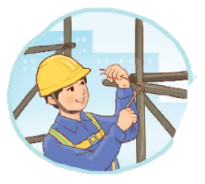


Còn con đường của bố
Đi trên giàn giáo cao
Những khung sắt nối nhau
Dựng nên bao nhà mới.
Và con đường của mẹ
Là ở trên cánh đồng
Cỏ ruộng dâu xanh tốt
Thảm lúa vàng ngát hương.
Bà bảo đường của bé
Chỉ đi đến trường thôi
Bé tìm mỗi sớm mai
Con đường trên trang sách.
Thanh Thảo

Slide 9

mênh mông
chi chít
giàn giáo
ngát hương

Slide 10
Cùng chia đoạn
Đường của chú phi công
Lẫn trong mây cao tít
Khắp những vùng trời xanh
Những vì sao chi chít.
Còn con đường của bố
Đi trên giàn giáo cao
Những khung sắt nối nhau
Dựng nên bao nhà mới.
Con đường làm bằng sắt
Là của bác lái tàu
Chạy dài theo đất nước
Đi song hành bên nhau.
Và con đường của mẹ
Là ở trên cánh đồng
Cỏ ruộng dâu xanh tốt
Thảm lúa vàng ngát hương.
Đường của chú hải quân
Mênh mông trên biển cả
Tới những vùng đảo xa
Và những bờ bến lạ.
Bà bảo đường của bé
Chỉ đi đến trường thôi
Bé tìm mỗi sớm mai
Con đường trên trang sách.

Slide 11
GIẢI NGHĨA TỪ
giàn giáo
giàn (bằng sắt hoặc bằng gỗ) cho thợ xây thi công các công trình.
song hành
đi song song với nhau

Slide 12
Luyện đọc nhóm 3
Đường của chú phi công
Lẫn trong mây cao tít
Khắp những vùng trời xanh
Những vì sao chi chít.
Còn con đường của bố
Đi trên giàn giáo cao
Những khung sắt nối nhau
Dựng nên bao nhà mới.
Con đường làm bằng sắt
Là của bác lái tàu
Chạy dài theo đất nước
Đi song hành bên nhau.
Và con đường của mẹ
Là ở trên cánh đồng
Cỏ ruộng dâu xanh tốt
Thảm lúa vàng ngát hương.
Đường của chú hải quân
Mênh mông trên biển cả
Tới những vùng đảo xa
Và những bờ bến lạ.
Bà bảo đường của bé
Chỉ đi đến trường thôi
Bé tìm mỗi sớm mai
Con đường trên trang sách.

Slide 13
Đọc toàn bài
Đường của chú phi công
Lẫn trong mây cao tít
Khắp những vùng trời xanh
Những vì sao chi chít.
Còn con đường của bố
Đi trên giàn giáo cao
Những khung sắt nối nhau
Dựng nên bao nhà mới.
Con đường làm bằng sắt
Là của bác lái tàu
Chạy dài theo đất nước
Đi song hành bên nhau.
Và con đường của mẹ
Là ở trên cánh đồng
Cỏ ruộng dâu xanh tốt
Thảm lúa vàng ngát hương.
Đường của chú hải quân
Mênh mông trên biển cả
Tới những vùng đảo xa
Và những bờ bến lạ.
Bà bảo đường của bé
Chỉ đi đến trường thôi
Bé tìm mỗi sớm mai
Con đường trên trang sách.

Slide 14


Slide 15

Thảo luận nhóm 4
Ba khổ thơ đầu nhắc đến những ai? Công việc của họ là gì?
01
Bạn nhỏ kể những gì về công việc của bố mẹ mình?
02
Qua hình ảnh những con đường, tác giả muốn nói về điều gì?
03
Em hiểu “con đường trên trang sách” có nghĩa là gì?
04

Slide 16



Ba khổ thơ đầu nhắc đến những ai? Công việc của họ là gì?
01
- Khổ thơ 1 nhắc đến phi công. Công việc của họ là lái máy bay, đưa mọi người đi khắp nơi.
- Khổ thơ thứ 2 nhắc đến người lính hải quân. Công việc của họ là bảo vệ vùng biển của đất nước.
- Khổ thơ thứ 3 nhắc đến người lái tàu. Công việc của họ là lái những chuyến tàu chạy dài đất nước.

Slide 17

Bạn nhỏ kể những gì về công việc của bố mẹ mình?
02
Bạn nhỏ kể về nghề nghiệp của bố mẹ và những công việc mà bố mẹ phải làm
Bố: đi trên giàn giáo, xây nên những ngôi nhà mới
Mẹ: làm việc trên cánh đồng, làm ra những hạt gạo trắng ngần

Slide 18
Qua hình ảnh những con đường, tác giả muốn nói về điều gì?
03
a. Nói về nghề nghiệp
b. Nói về cảnh đẹp thiên nhiên
c. Nói về các loại phương tiện giao thông
Qua hình ảnh những con đường, tác giả muốn nói về nghề nghiệp.

Slide 19
Em hiểu “con đường trên trang sách” có nghĩa là gì?
04
“Con đường trên trang sách” có nghĩa là con đường khám phá kiến thức

Slide 20
Câu 5
Nói 2 – 3 câu về một con đường được tả trong bài thơ.

Slide 21
Luyện đọc lại

Slide 22
Con đường của bé
Đường của chú phi công
Lẫn trong mây cao tít
Khắp những vùng trời xanh
Những vì sao chi chít.
Còn con đường của bố
Đi trên giàn giáo cao
Những khung sắt nối nhau
Dựng nên bao nhà mới.
Con đường làm bằng sắt
Là của bác lái tàu
Chạy dài theo đất nước
Đi song hành bên nhau.
Và con đường của mẹ
Là ở trên cánh đồng
Cỏ ruộng dâu xanh tốt
Thảm lúa vàng ngát hương.
Đường của chú hải quân
Mênh mông trên biển cả
Tới những vùng đảo xa
Và những bờ bến lạ.
Bà bảo đường của bé
Chỉ đi đến trường thôi
Bé tìm mỗi sớm mai
Con đường trên trang sách.

Slide 23
Thi đọc

Slide 24
ĐỌC MỞ RỘNG

Slide 25
Đọc câu chuyện, bài văn, bài thơ,… về một nghề nghiệp hoặc công việc nào đó và viết phiếu đọc sách theo mẫu. Trao đổi thêm với bạn về lợi ích mà nghề đó mang lại cho cuộc sống.
PHIẾU ĐỌC SÁCH
Ngày đọc: (…) Số câu đố đã đọc: (…) Các đồ vật được nói đến: (…)
Câu đố em thấy dễ đoán nhất: (…) | Câu đố em thấy khó đoán nhất: (…)
Mức độ yêu thích:

Slide 26
Trao đổi thêm với bạn về lợi ích mà nghề đó mang lại cho cuộc sống

Slide 27
DẶN DÒ:
- Đọc lại bài và trả lời lại câu hỏi
- Tìm thêm câu chuyện, bài văn, bài thơ,… về nghề nghiệp.
- Chuẩn bị bài học sau

Slide 28


Soạn bài giảng yêu cầu các khối lớp
Thiết kế bài giảng E – Learning
MĂNG NON – TÀI LIỆU TIỂU HỌC
Mời truy cập: MĂNG NON- TÀI LIỆU TIỂU HỌC | Facebook
ZALO : 0382348780 - 0984848929

